Slide 1
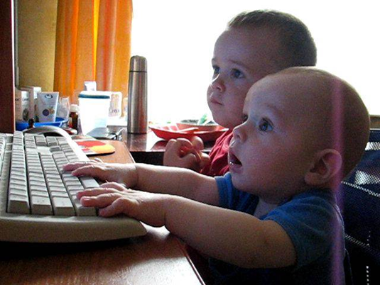
Тема: Компьютерные игры - вред или польза?

Slide 2
Цель исследования: Выяснить, что в большей степени приносят компьютерные игры - пользу или вред?
Задачи:
1. Изучить информационные источники о влиянии компьютерных игр на человека.
2. Выяснить, как ученики (1- 4классов) нашей школы относятся к компьютерным играм.
3. Сопоставить пользу и вред компьютерных игр.

Slide 3
Гипотеза: Понять, что в большей степени приносят компьютерные игры – пользу или вред можно, если изучить влияние компьютерных игр на человека.

Slide 4
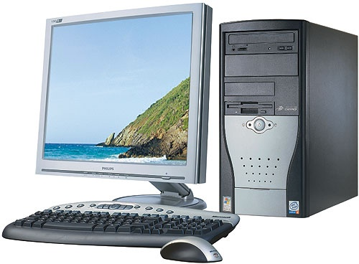
Результаты выборочного опроса учащихся начальной школы (73 чел):
компьютер дома есть у 61ученика
нет компьютера дома у 12 учеников
Все 73 ученика когда - либо играли в компьютерные игры.

Slide 5
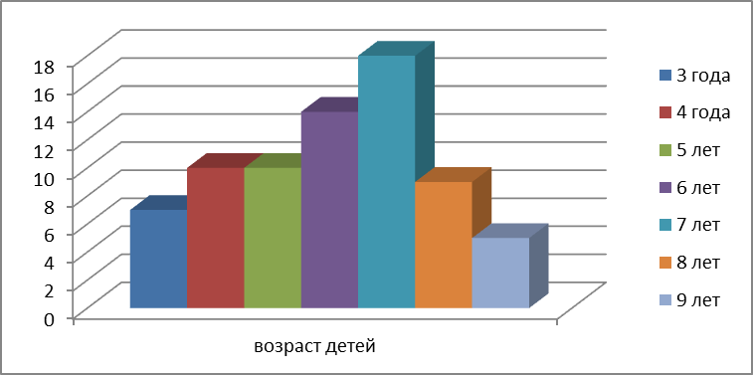
В каком возрасте ты играл(а) в компьютерную игру в первый раз?

Slide 6
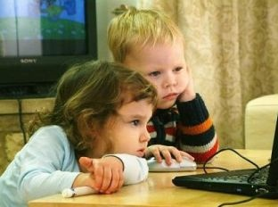
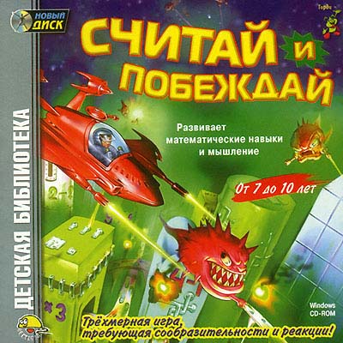
Компьютерная игра – это вид деятельности, заключающийся в психологической вовлеченности в некий процесс, происходящий на экране монитора компьютера.

Slide 7
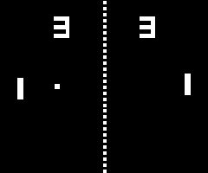
В 1958г появилась компьютерная игра «Теннис для двоих», изобретённая американским ученым Вильямом Хайджинботемом.
Игра заключалась в том, что два человечка нарисованные на экране перебрасывали мячик через сетку (черточку посередине экрана).

Slide 8
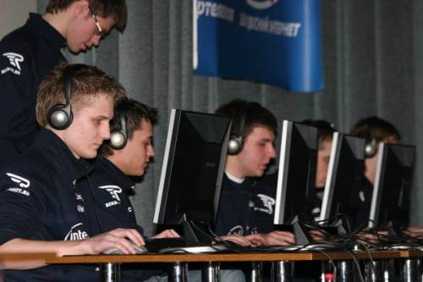
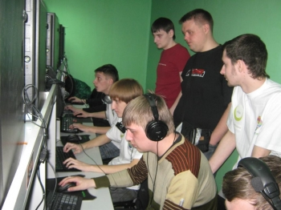
Киберспорт - спортивные соревнования по компьютерным видеоиграм
В настоящее время предпринимаются меры по включению компьютерного спорта в программу Олимпийских игр.

Slide 9
Жанры компьютерных игр:
Экшен(от англ. Action/Действие) — игры, состоящие в основном из боевых сцен, драк и перестрелок;
Приключения— игры, обладающие полноценным литературным сюжетом, и игрок в процессе игры сам раскрывает все перипетии этого сюжета;
Стратегии — игры, в которых нужно строить свои города, вести бизнес, управлять огромной армией и т. д.;
Симуляторы — игры, полностью имитирующие какую-либо область реальной жизни, например, имитация управления гоночным автомобилем или самолетом;

Slide 10
Жанры компьютерных игр:
Головоломки — игры, полностью или больше чем наполовину состоящие из решения различных логических задач;
Забавы — игры, в основном рассчитанные на детей, где психологическое впечатление от происходящей на экране картинки гораздо важнее самого процесса игры — например, лопание пузырьков;
Образовательные — игры, включающие в себя элементы обучающих программ;
РПГ (Ролевая Игра) — жанр игр, отличительной особенностью которых является наличие у персонажей определённых навыков и характеристик, которые впоследствии можно улучшать или даже приобретать новые, предварительно выполнив какие либо действия.

Slide 11
В какие игры ты предпочитаешь играть?

Slide 12
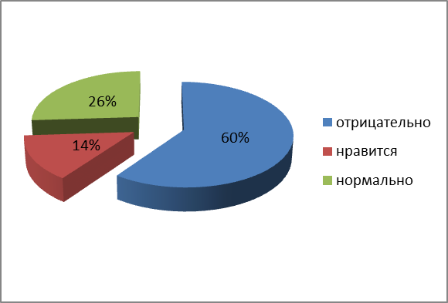
Отношение детей к компьютерным играм, в которых происходит убийство, разрушение, насилие:
Игры, содержащие сцены убийства и насилия, способны нанести вред детям, у которых только происходит процесс становления личности, а психика очень сильно подвержена воздействию.

Slide 13
Время, проводимое детьми за компьютерными играми:
Время | Количество детей
до 30 мин | 22 чел.
от 30 мин до 1 ч | 16 чел.
от 1 ч до 2 ч | 8 чел.
более 2ч | 27 чел.

Slide 14
В 2011-2012 учебном году офтальмологи провели обследование учащихся нашей школы с 1 по 4 классы.
Результаты обследования учащихся начальной школы в 2011-2012 уч. году
Количество обследованных детей | Без патологий | С патологией
204 | 163 (80%) | 41 (20%)

Slide 15
Польза и вред компьютерных игр:
Польза от компьютерных игр | Вред от компьютерных игр
Развивают реакцию, скорость | Содержание многих компьютерных игр разлагающе действует на психику и моральные устои человека.
Развивают быстроту принятия решений | Ухудшение зрения
Развивают логику (головоломки, логические игры) | Нарушение органов дыхания.
Развивают навыки стратегического мышления и интеллект (стратегии) | Нарушение осанки и позвоночника
Развивают память, внимание, воображение, умение находить закономерности. | Если играть много времени неизбежно развивается игровая зависимость
Дают новую информацию

Slide 16
Вывод:
Влияние компьютерных игр на детей неоднозначно. Компьютер, как и всё, что окружает нас, может быть и полезным, и вредным.
Всё хорошо в меру!

Slide 17
Спасибо
за внимание!

